Slide 1
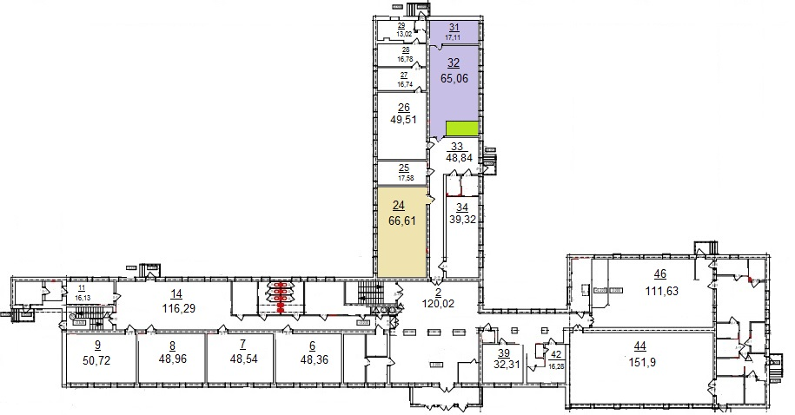
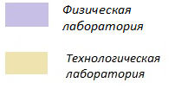
1 этаж

Slide 2
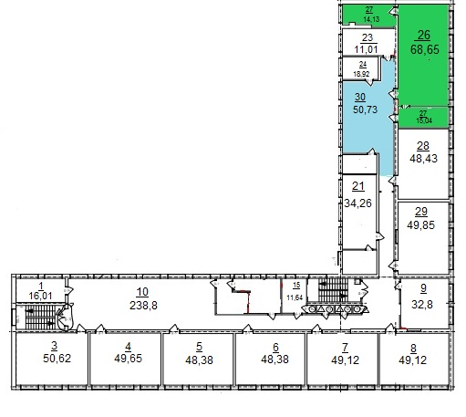
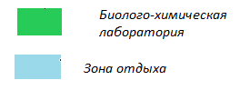
2 этаж

Slide 3
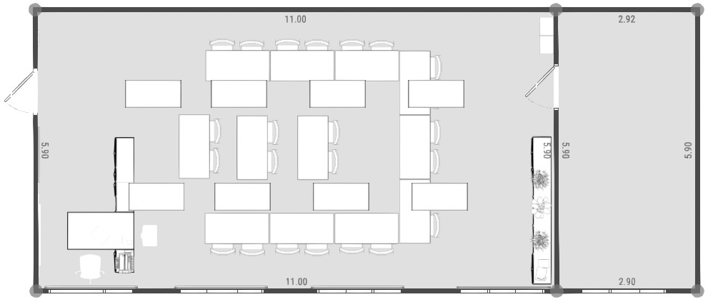
Лаборатория
Физика

Slide 4
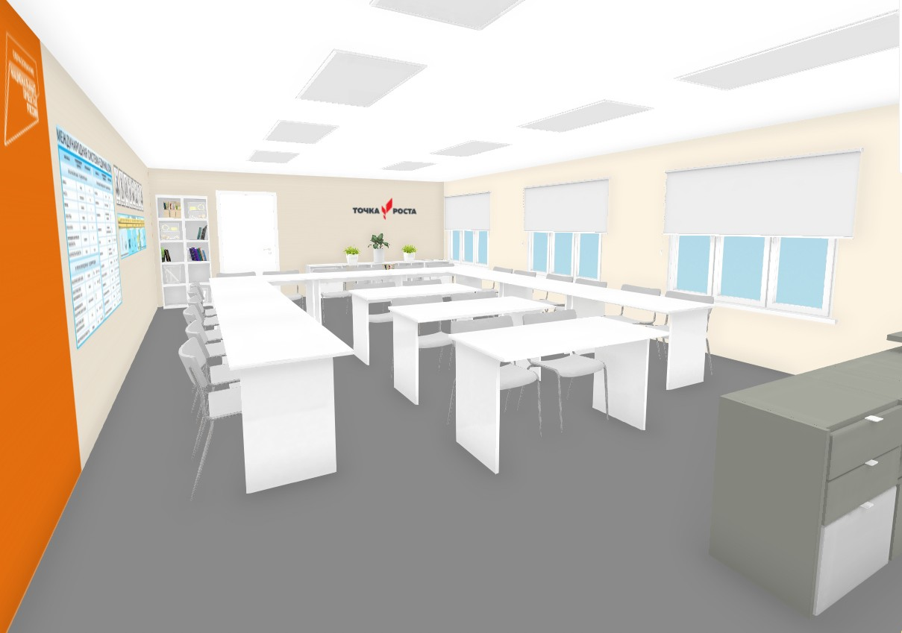
Лаборатория
Физика

Slide 5
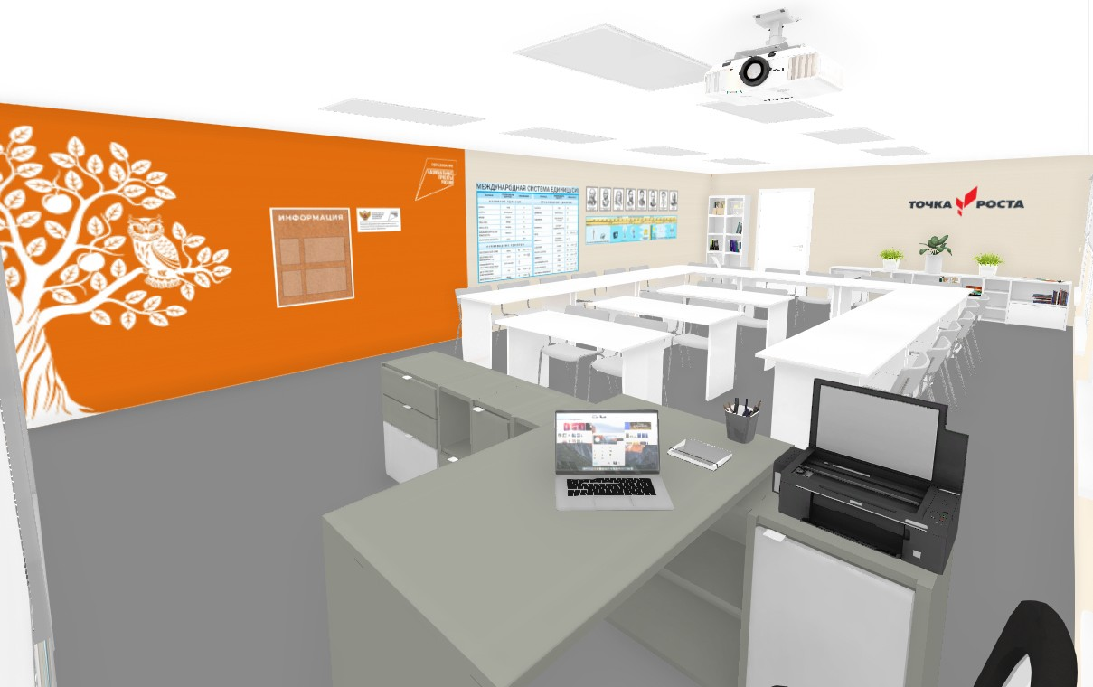
Лаборатория
Физика
Насыщенно-оранжевый
RAL 2011
4,3 м
1,5 м

Slide 6
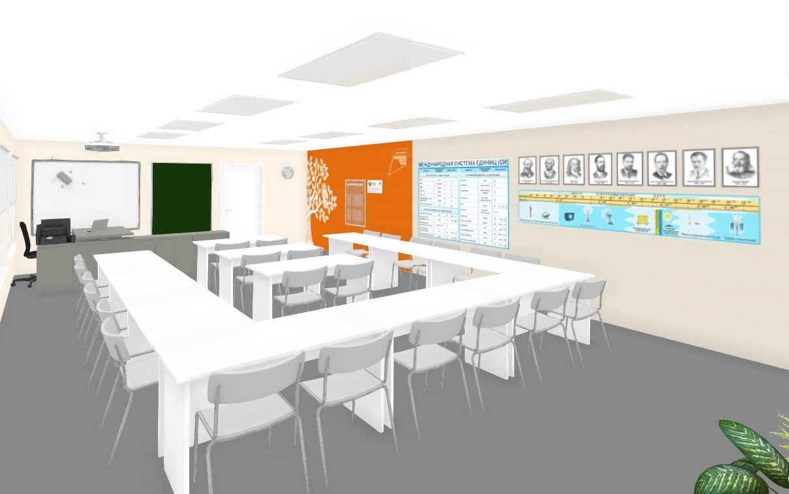
Лаборатория
Физика

Slide 7
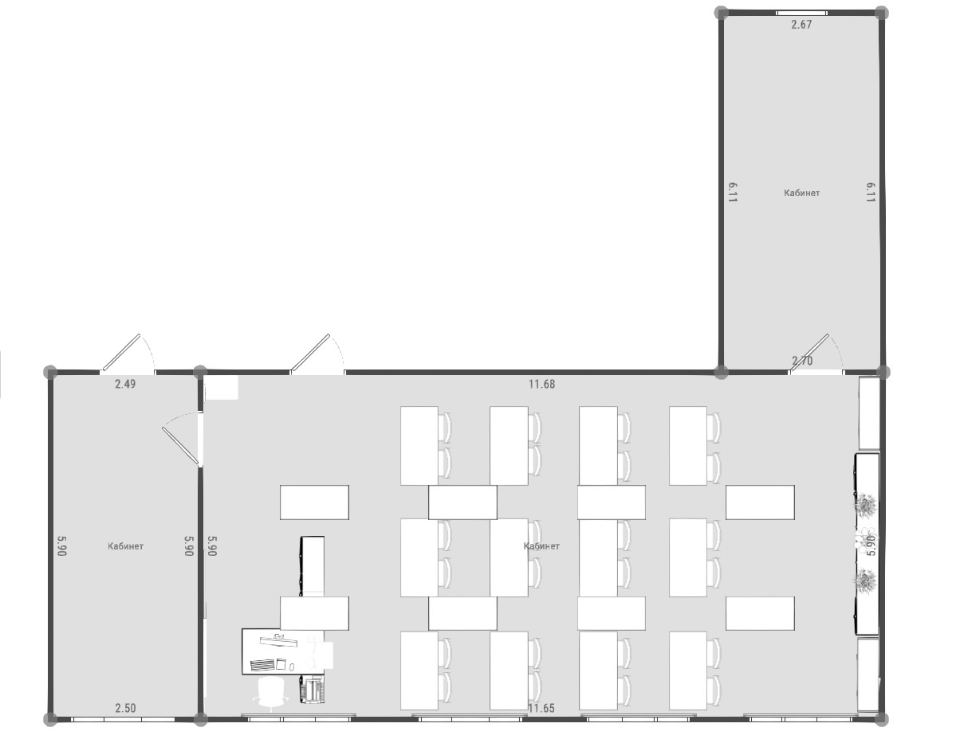
Лаборатория
Химия
Биология

Slide 8
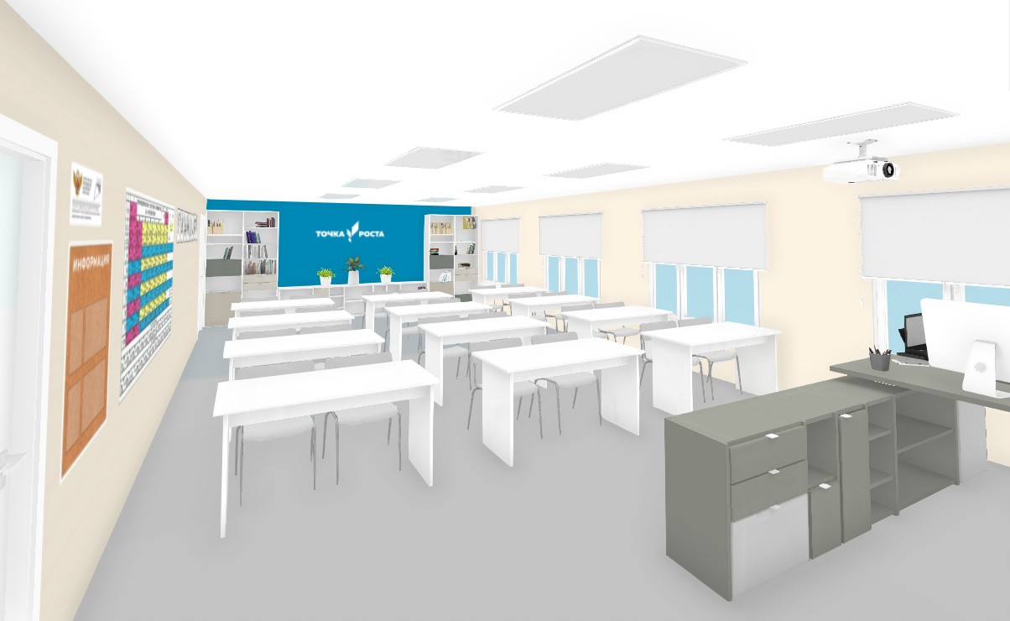
Лаборатория
Химия
Биология
Голубой
RAL 5012

Slide 9
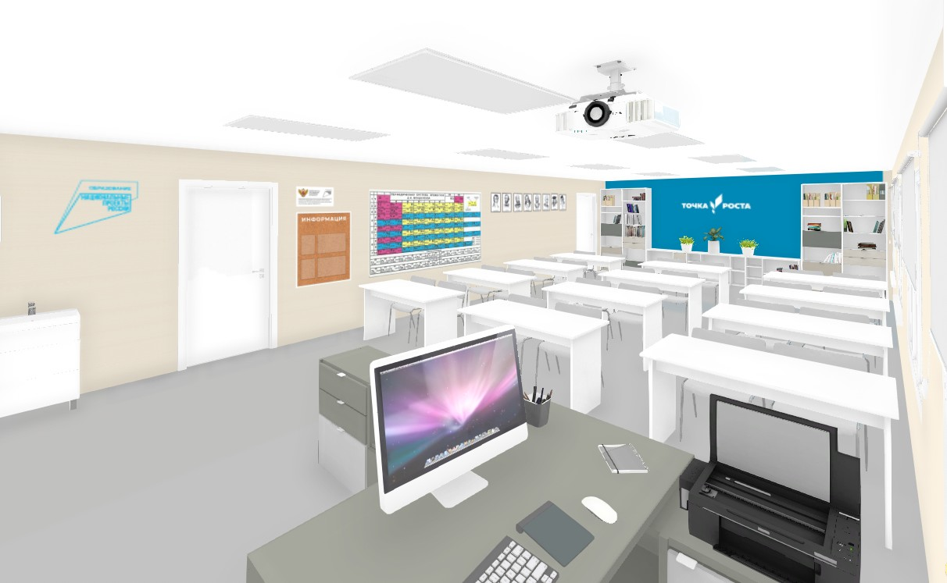
Лаборатория
Химия
Биология

Slide 10
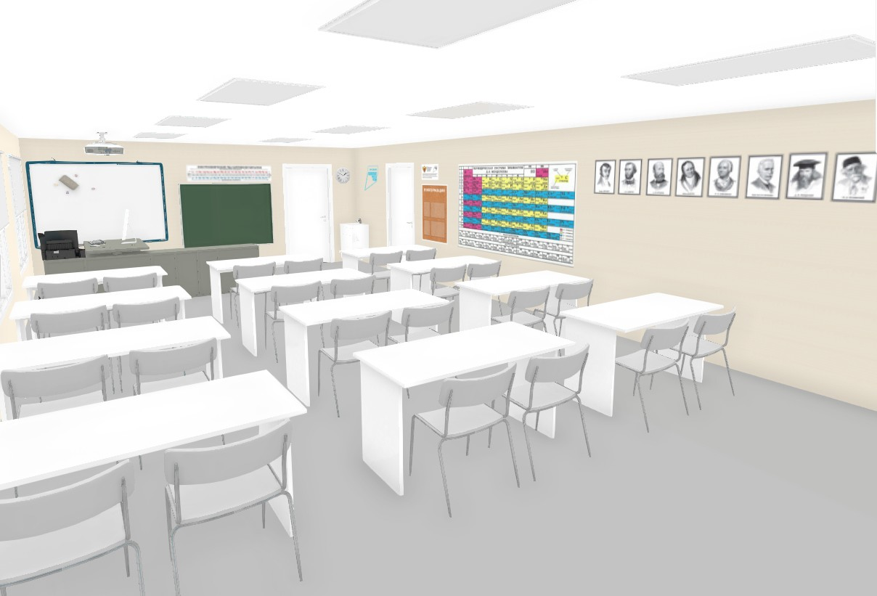
Лаборатория
Химия
Биология

Slide 11
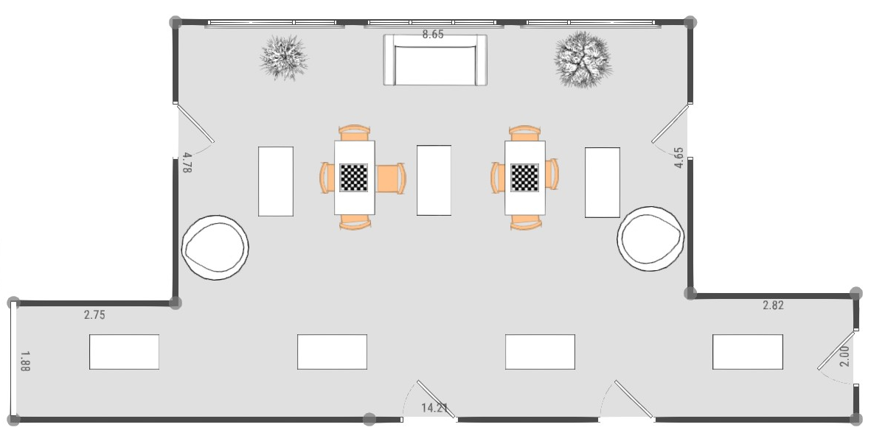
Зона
отдыха

Slide 12
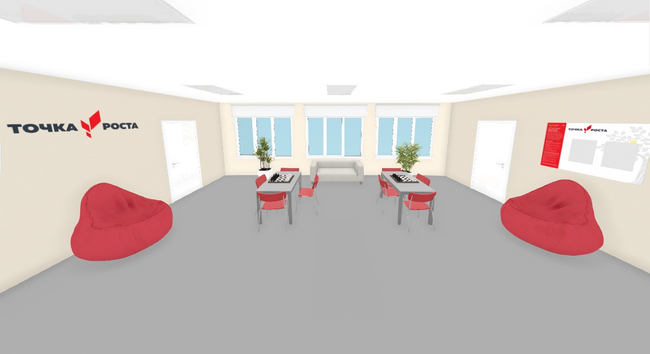
Зона
отдыха

Slide 13
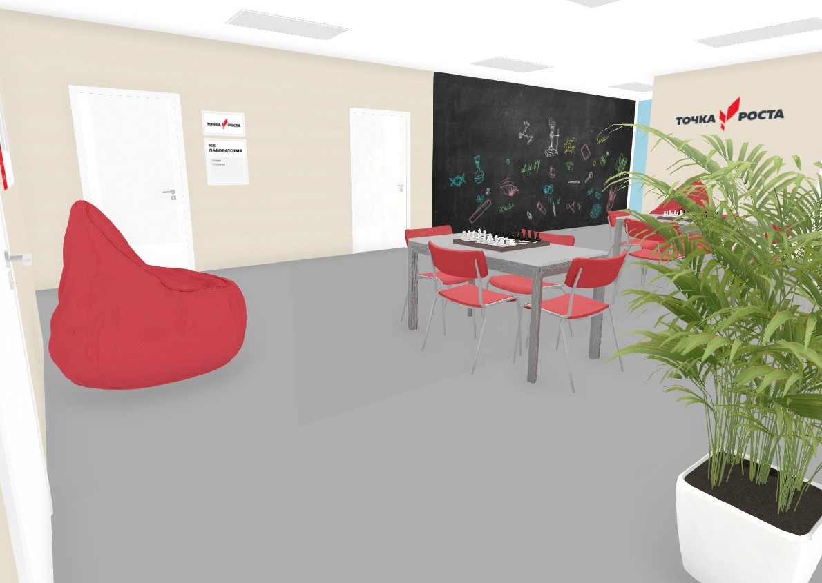
Зона
отдыха

Slide 14
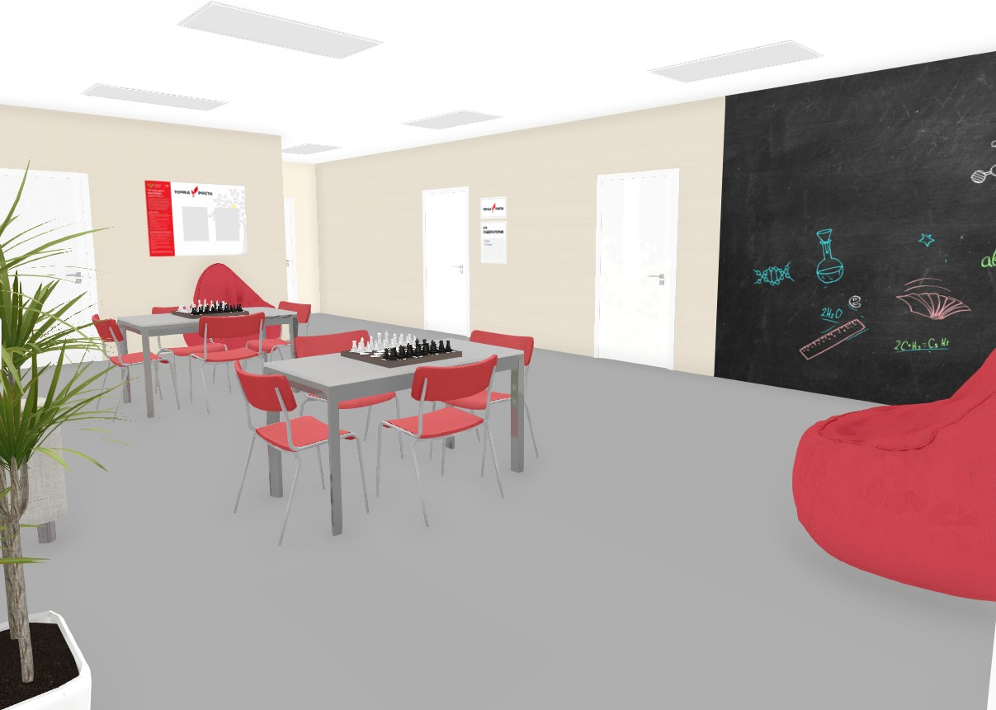
Зона
отдыха

Slide 15
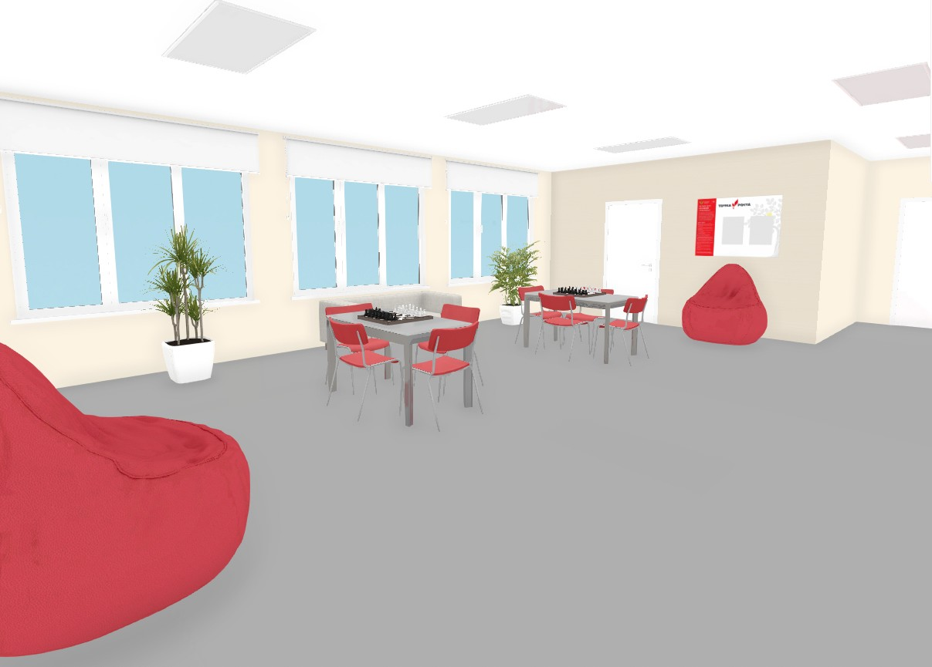
Зона
отдыха

